Slide 1
Белки

Slide 2
Содержание
Определение белков
Немного истории
Элементарный состав белков.
Аминокислотный состав белков
Структуры белка
Классификация белков
Функции белков в организме
Свойства
Ферменты

Slide 3
Определение
Белки или протеины
(протос – главный или первый) – высокомолекулярные органические соединения характеризующиеся строго определенным элементарным составом и распадающиеся при гидролизе на α-аминокислоты.

Slide 4
Немного истории
Белки были выделены в отдельный класс биологических молекул в XVIII веке в результате работ французского химика Антуана Фуркруа и других учёных Голландский химик Геррит Мульдер провёл анализ состава белков и выдвинул гипотезу, что практически все белки имеют сходную эмпирическую формулу. Термин «протеин» для обозначения подобных молекул был предложен в 1838 году сотрудником Мульдера Якобом Берцелиусом. В 1836 Мулдер предложил первую модель химического строения белков. Основываясь на теории радикалов он сформулировал понятие о минимальной структурной единице состава белка, C₁₆H₂₄N₄0₅, которая была названа протеин (Pr), а теория - теорией протеина. По мере накопления новых данных о белках теория неоднократно подвергалась критике, но до конца 1850-х оставалась общепризнанной.

Slide 5
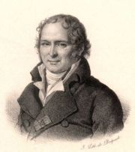
Антуан Франсуа де Фуркруа, основоположник изучения белков

Slide 6
Первым установил строение белков в 1902г. выдающийся биохимик Эмиль Герман Фишер (1852-1919). В начале 60-х гг. пептидная теория Фишера была доказана синтезом полипептида состоящего из 18 аминокислот. Первым белком, первичную структуру которого удалось расшифровать, был инсулин. Они количественно преобладают над всеми другими органическими соединениями в живой клетке, на их долю приходится до 50% общей массы органических веществ животной клетки.

Slide 7
Элементарный состав
Углерод – 50 – 55%
Водород – 6,5 – 7,3%
Азот – 15 – 18%
Кислород – 21 – 24%
Сера – до 2,4%
И золы до 0,5% (Р, Fе, Мg, Мn).

Slide 8
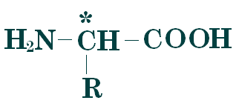
Аминокислотный состав
В состав белков входят
18 α-L-аминокислоты и два амида (протеиногенны)

Slide 9
Аминокислоты делятся на 7 групп по радикалу:
Алифатические нейтральные аминокислоты – глицин, аланин, валин, лейцин, изолейцин;
Алифатические гидроксиаминокислоты - серин, треонин;
Серосодержащие аминокислоты – цистеин, метионин;
Кислые аминокислоты и их амиды – аспарагиновая кислота и ее амид аспарагин, глутаминовая кислота и ее амид глутамин;
Основные аминокислоты – лизин, аргинин, гистидин;
Ароматические и гетероароматические аминокислоты – фенилаланин, тирозин, триптофан;
Циклические аминокислоты – пролин.

Slide 10





Алифатические нейтральные аминокислоты
ГЛИЦИН |  | ГЛИ
АЛАНИН |  | АЛА
ВАЛИН |  | ВАЛ
ЛЕЙЦИН |  | ЛЕЙ
ИЗОЛЕЙЦИН |  | ИЛЕ

Slide 11


Алифатические гидроксиаминокислоты
СЕРИН |  | СЕР
ТРЕОНИН |  | ТРЕ

Slide 12


Серосодержащие аминокислоты
ЦИСТЕИН |  | ЦИС
МЕТИОНИН |  | МЕТ

Slide 13




Кислые аминокислоты и их амиды
Аспарагиновая кислота |  | АСП
АСПАРАГИН |  | АСН
Глутаминовая кислота |  | ГЛУ
ГЛУТАМИН |  | ГЛН

Slide 14


Основные аминокислоты
ЛИЗИН |  | ЛИЗ
АРГИНИН |  | АРГ
ГИСТИДИН

Slide 15
Растительные организмы синтезируют все 20 аминокислот, человек и животные не могут самостоятельно синтезировать 10 аминокислот (жирным шрифтом). Такие аминокислоты называются незаменимыми, и они обязательно должны входит в рацион животных и людей. В зависимости от аминокислотного состава белки делятся на полноценные и неполноценные белки
Незаменимые аминокислоты — необходимые аминокислоты, которые не могут быть синтезированы в том или ином организме, в частности, в организме человека. Поэтому их поступление в организм с пищей необходимо.

Slide 16
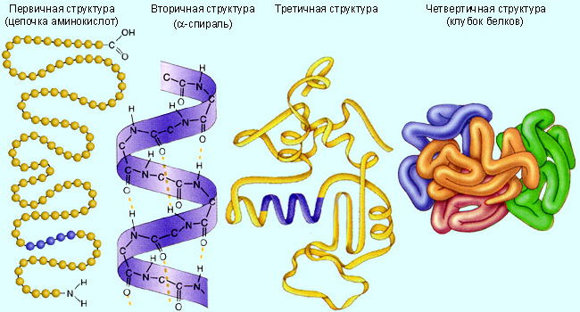
Структуры белка

Slide 17
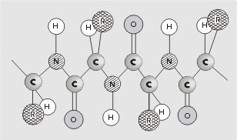
Первичная структура – линейная последовательность в расположении аминокислотных остатков в одной или нескольких полипептидных цепях составляющих молекулу белка.
Пептидная связь открыта в 1888г. профессором А.Я.Данилевским.

Slide 18
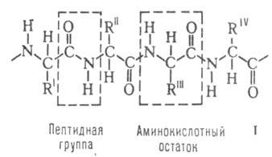

Slide 19
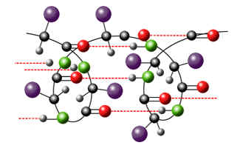
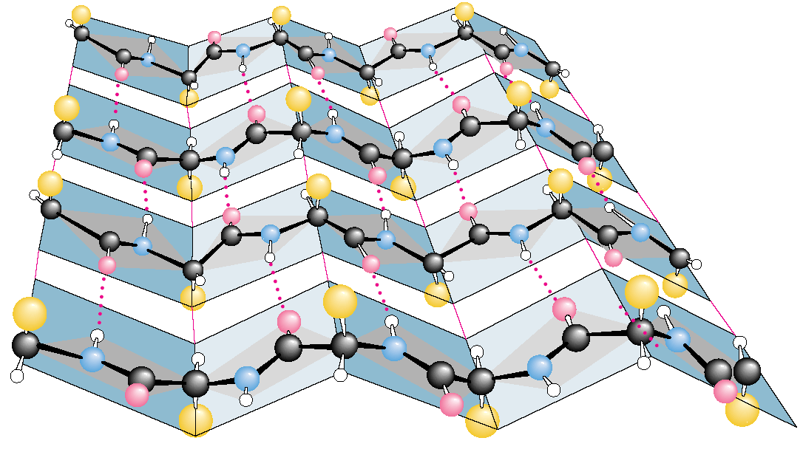
Вторичная структура - закручивание полипептидной линейной цепи в спираль – спиралевидная структура. (за счет множества водородных связей) может быть α и β-спираль

Slide 20
α-спирали — плотные витки вокруг длинной оси молекулы, один виток составляют 4 аминокислотных остатка, спираль стабилизирована водородными связями между H и O пептидных групп, отстоящих друг от друга на 4 звена. Спираль построена исключительно из одного типа стереоизомеров аминокислот (L), хотя она может быть как левозакрученной, так и правозакрученной, в белках преобладает правозакрученная.
β-листы (складчатые слои) — несколько зигзагообразных полипептидных цепей, в которых водородные связи образуются между относительно удалёнными друг от друга в первичной структуре аминокислотами или разными цепями белка, а не близко расположенными, как имеет место в α-спирали. Эти цепи обычно направлены N-концами в противоположные стороны (антипараллельная ориентация). Для образования β-листов важны небольшие размеры R-групп аминокислот, преобладают обычно глицин и аланин.

Slide 21
Третичная структура - упаковка вторичной спирали в глобулу – глобулярная структура зависит от первичной структуры, за счет:
Дисульфидные мостики (-S – S -);
Солевые мостики за счет связей между СООН и NН₂ ;
гидрофобные связи при взаимодействии радикалов. При этом могут образовываться глобулярные и фибриллярные белки.

Slide 22
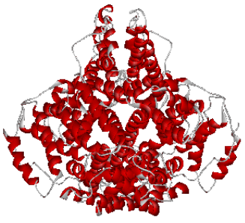
Глобулярные белки

Slide 23
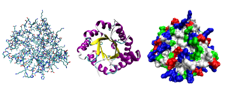

Slide 24
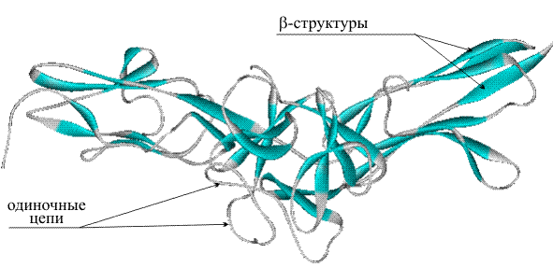
Фибриллярные белки

Slide 25
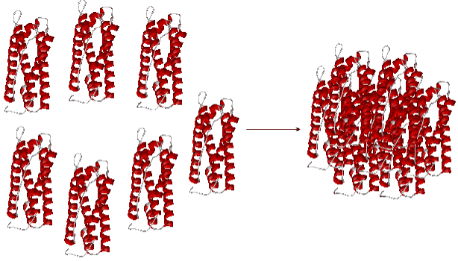
Четвертичная структура - встречается редко. Комплекс, объединяющий несколько третичных структур органической природы и неорганическое вещество.

Slide 26
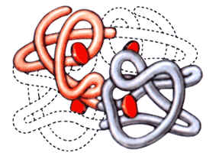
Четвертичная структура белка гемоглобина

Slide 27
Классификация белков.

Slide 28
Классификация белков по форме молекулы
Фибриллярные - имеют вид пучка нитей. В отличие от глобулярных белков третичная структура состоит из трех вторичных структур свернутых в суперспираль
Глобулярные - имеют сферическую форму (глобулу) или стремятся к ней

Slide 29
Классификация белков по хим. составу
Простые (протеины)
Белки, состоящие только из аминокислот
Альбумины, глобулины, фибрин, трипсин, гистоны
Сложные (протеиды)
Содержат белковую часть и небелковую (ионы металлов, липиды, углеводы и.т.п.)
Липопротеиды, гликопротеиды, фосфопротеиды, (гемоглобин)

Slide 30
Свойства белков

Slide 31
Химические свойства белков
Горят со специфическим запахом жженого пера.
Растворение в воде. Белки делятся на растворимые и нерастворимые в воде. С водой белки образуют коллоидные системы, они могут сильно набухать и образовывать студни.
Денатурация – утрата белковой молекулой структурной организации, под влиянием некоторых факторов.

Slide 32
Денатурация
Обратимая денатурация – частичное разрушение пространственной структуры белка (Возможен обратный процесс - ренатурация). Обратимая денатурация происходит в результате высаливания (выделение белка из раствора добавлением соли) или коагуляции (нарушение структуры гидратных оболочек макромолекул белка, приводящее к выпадению гелеобразного осадка).
Необратимая денатурация – полное разрушение пространственной структуры белка, приводящее к потере биологической активности (ренатурация невозможна

Slide 33
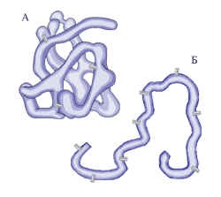

Slide 34
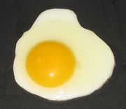
Необратимая денатурация белка куриного яйца под воздействием высокой температуры

Slide 35
Денатурация происходит под действием:
обезвоживания,
резкого изменения рН среды (кислоты, щелочи),
спиртов,
солей тяжелых металлов,
температуры,
радиации,
давления.
Гидролиз – распад белка на аминокислоты. Гидролиз бывает: щелочным, кислотным, ферментативным
Н₂О Н₂О Н₂О
Белок → полипептиды → олигопептиды → дипептиды
Н₂О
→ аминокислоты
Подвергаются гниению (под действием гнилостных бактерий), при этом образуется СН₄, Н₂S, Н₃N, Н₂О и другие низкомолекуляные продукты

Slide 36
Цветные реакции на белок
№ | Название | Реакция | Группы
1 | Биуретовая реакция | Белок + NаОН + СuSО₄ → фиолетовое окрашивание | На пептидную связь
2 | Ксантопро-теиновая реакция | Белок + НNО₃ → ярко-желтое окрашивание | На ароматические кольца
3 | Миллоновая реакция | Белок + р-р Нg(ΝО₃)₂ в НNО₃ → вишнево-красное окрашивание | Фенольные группировки
4 | Сульфгид-рильная реакция | Белок + Рb(СН₃СООН)₂ → черные осадок | На – S – S – мостики
5 | Реакция Адамкевича | Белок + глиоксалевую кислоту + Н₂SО_{4(КОНЦ.)} → фиолетовое окрашивание | На индольные группировки

Slide 37
ФЕРМЕНТЫ (энзимы) (от греческого «эн зюма» - в дрожжах, или от латинского «ферментум» - закваска) – крупные глобулярные белки, действующие как катализаторы (молекулярная масса различных ферментов варьирует от 12 000 до 1 000 000 и более).
По пространственной организации ферменты состоят из нескольких доменов и обычно обладают четвертичной структурой, т.е. состоят из нескольких цепей. Кроме того, ферменты могут иметь в своем составе и небелковые компоненты. Белковая часть носит название апофермент, а небелковая – кофактор (если это простое неорганическое вещество, например Zn²⁺, Mg²⁺) или кофермент (коэнзим) (если речь идет об органическом соединении). Апофермент и кофермент – образуют единый каталитический комплекс – голофермент. Компоненты голофермента по отдельности каталитически неактивны.

Slide 38
Молекула фермента имеет активный центр. Активный центр состоит из двух участков – сорбционного (контактная площадка) и каталитического. Первый отвечает за связывание фермента с молекулой субстрата, а второй собственно за реакцию. Иногда фермент имеет один или несколько регуляторных (аллостерический) центров.
В общем, виде реакция с участием фермента протекает в три стадии:
1) распознавание фермента Е субстратом S;
2) связывание фермента и субстрата с образованием активированного фермент – субстратного комплекса Е S по принципу «ключ-замок»;
3) отделение продукта Р от фермента Е
Это позволяет написать следующее выражение:
Е + S ⇔ ЕS ⇔ Е + Р

Slide 39
Рабочее название ферментов состоит из названия субстрата, на который он действует, указания на тип катализируемой реакции + окончание «аза».
Особенности ферментов как биологических катализаторов:
все ферменты белковой природы;
специфичность, фермент ускоряет определенную реакцию (исключение пищеварительные ферменты они ускоряют групповые реакции)
температурный интервал среды 35-50⁰С
определенная рН среды
каждый фермент осуществляет от тысячи до сотни тысяч реакций в минуту (эффективность) например на образование того количества вещества, которое синтезируется в результате ферментативной реакции в течении 1 минуты в живом организме в отсутствии его потребовалось бы 300лет.

Slide 40
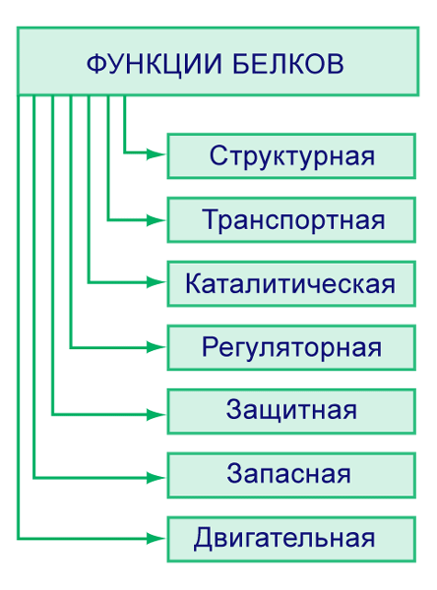

Slide 41
Функция |  | Характеристика функции.
1 | Строительная (структурная) | Участие в образовании всех клеточных мембран и органоидов клетки, а так же внеклеточных структур (кератин, коллаген, эластин)
2 | Транспортная | Присоединение химических веществ – (например кислорода) или биологически активных веществ (гормонов) и перенос их к различным тканям и органам (гемоглобин, альбумин, мембранная АТФ - аза)
3 | Двигательная (сократительная) | Обеспечивает все виды движения, которые свойственны клеткам и организмам (актин, миозин)
4 | Энергетическая | Источник энергии для клетки. При распаде 1г белка до конечных продуктов выделяется 17,6кДж. Однако в качестве источника энергии белки используются тогда, когда другие израсходованы.
5 | Защитная | Образование в лейкоцитах особых белков-антител в ответ на поступление в организм чужеродного белка или микроорганизмов.
6 | Регуляторная | Многие белки выполняют функцию гормонов – веществ особым образом влияющих на активность ферментов – усиливающих или подавляющих ее (гистоны, инсулин, глюкагон, адренокортикотропный гормон)
7 | Рецепторная | Некоторые белки встроенные в клеточную мембрану, способны изменять свою третичную структуру в ответ на действие факторов внешней среды. Так происходит прием сигналов из внешней среды и передача команд в клетку (родопсин, фитохром)
8 | Каталитическая | Белки – ферменты ускоряют химические реакции, протекающие в клетках, в десятки, сотни раз.
9 | Токсины | Многие белки яды, например змеиный яд, белки вирусов и бактерий.

Slide 42
Примеры белков и их функций в организме

Slide 43
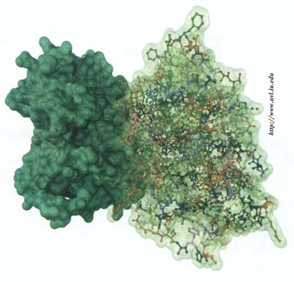
Модель тубулина. Из этого белка построены микротрубочки. Они поддерживают форму клеток, перемещают цитоплазму и органеллы, растаскивают хромосомы при делении направляют потоки веществ

Slide 44
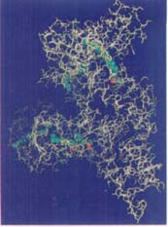
Модель альбумина из плазмы крови. В крови альбумин переносит жирные кислоты, пигменты и другие вещества

Slide 45
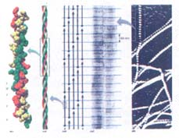
Коллаген — белок соединительной ткани.
Рисунок и фотография волокна соединительной ткани

Slide 46
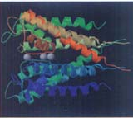
Канал, переносящий через мембрану ионы калия у одной из бактерий (модель „резиновая лента“)

Slide 47
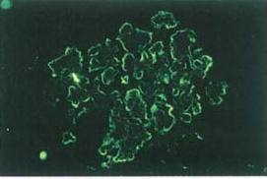
Иммуноглобулины G и М в стенках почечных капилляров

Slide 48
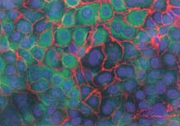
Клетки, в которых красным помечен
Е-кадгерин, зелёным — кератин, а голубым — ядра клеток

Slide 49
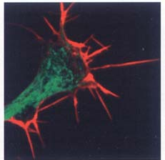
Актин и тубулин в нейронах

Slide 50
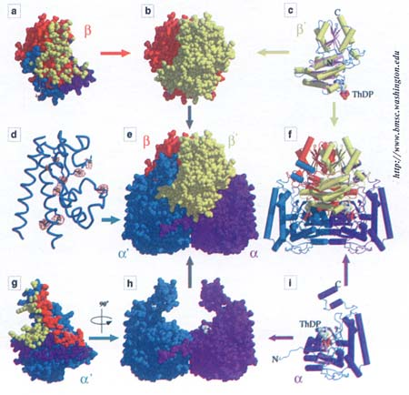
Структура пируватдегирогеназного ферментативного комплекса

Slide 51
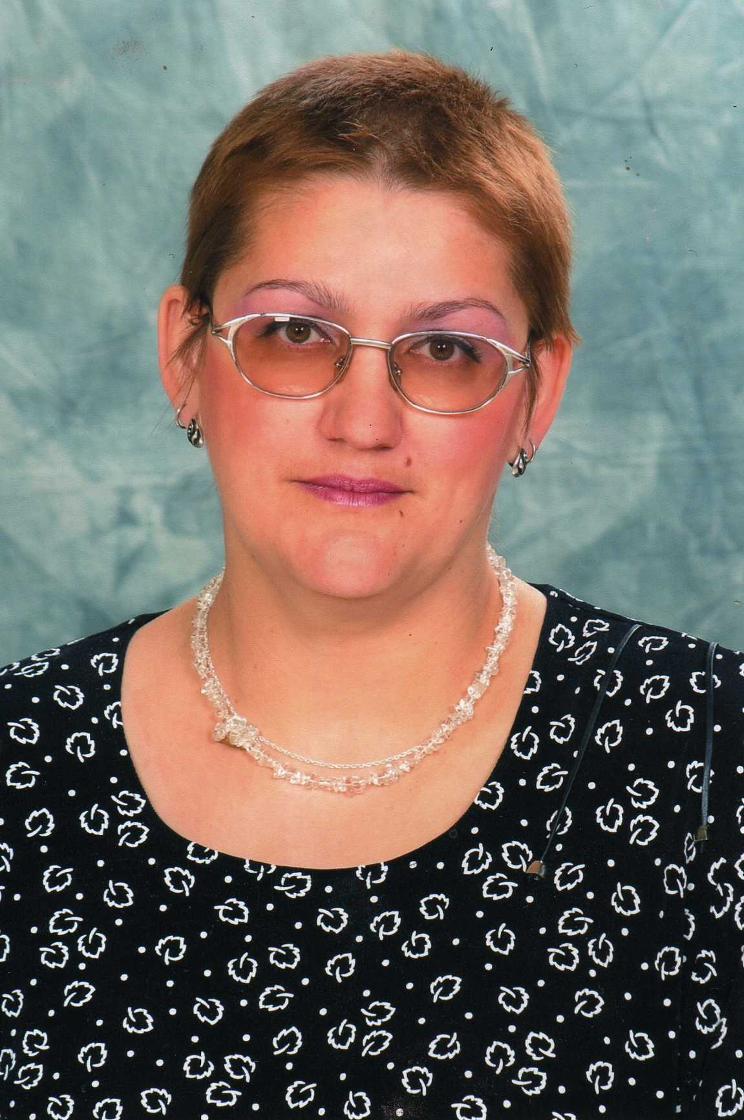
Об авторе
Веснина Ольга Владимировна
Дата рождения – 4 января 1966 года
Окончила Томский государственный педагогический институт имени Ленинского комсомола, биолого-химический факультет по специальности химия и биология, квалификация учитель средней школы в 1990г.
Работаю учителем химии биологии в МОУ Коломиногривская средняя общеобразовательная школа с 19 августа 1989г
Трудовой стаж 19 лет.
Преподаю химию 8 – 11 класс, информатику 5– 11 классы
В 2002г окончила курс «Сетевые технологии и глобальная компьютерная сеть» на базе Томского регионального центра Федерации Интернет Образования.
e-mail: ov-vesnina@mail.ru

